Slide 1
离 散 数 学
五邑大学计算机学院
2014年9月

Slide 2
第4章 函数
函数的概念在日常生活和计算机科学中非常重要。如各种高级程序语言中使用了大量的函数。实际上，计算机的任何输出都可看成是某些输入的函数。

Slide 3
内容提要
1
1
函数的概念
集合的概念
2
2
集合的表示方法
特殊函数
3
函数的运算
4
置换（函数）
5
基数和无限集合

Slide 4
4.1 函数的概念
函数也叫映射、变换或对应。
函数是数学的一个基本概念。这里将高等数学中连续函数的概念推广到对离散量的讨论，即将函数看作是一种特殊的二元关系。

Slide 5
4.1.1函数的定义
定义4.1.1 设f是集合A到B的关系，如果对每个x∈A，都存在惟一的y∈B，使得<x,y>∈f，则称关系f为A到B的函数(Function)(或映射(Mapping)、变换(Transform))，记为f:A→B。
A为函数f的定义域，记为domf=A；
f(A)为函数f的值域，记为ranf。
函数定义的示意图见图4.1.1。
A
B
x
f(x)
图4.1.1

Slide 6
结论
（1）<x,y>∈f⇔y=f(x)；
（2）<x,y>∈f∧<x,z>∈f⇒y=z；
（3）二元关系 f 的定义域是 A；
（4）f(x)表示一个变值，f代表一个集合，因此f≠f(x)。
如果关系f具备下列两种情况之一，那么f就不是函数：
（1）存在元素a∈A，在B中没有象；
（2）存在元素a∈A，有两个及两个以上的象。

Slide 7
例4.1.1
设A={1,2,3,4},B={a,b,c,d}，试判断下列关系哪些是函数。如果是函数，请写出它的值域。
（1）f₁={<1,a>,<2,a>,<3,d>,<4,c>}；
（2）f₂={<1,a>,<2,a>,<2,d>,<4,c>}；
（3）f₃={<1,a>,<2,b>,<3,d>,<4,c>}；
（4）f₄={<2,b>,<3,d>,<4,c>}。

Slide 8
例4.1.1 解
（1）在f₁中，因为A中每个元素都有唯一的象和它对应，所以f₁是函数。其值域是A中每个元素的象的集合，即ranf₁={a,c,d}；
（2）在f₂中，因为元素2有两个不同的象a和d，与象的唯一性矛盾，所以f₂不是函数；
（3）在f₃中，因为A中每个元素都有唯一的象和它对应，所以f₃是函数。其值域是A中每个元素的象的集合，即ranf₃={a,b,c,d}；
（4）在f₄中，因为元素1没有象，所以f₄不是函数。

Slide 9
例
判断下图所示的几个关系是否是函数：
f₁
f₂
f₃
f₄
f₅
f₆
A
B
A
B
A
B
A
B
A
B
A
B
1
a
1
a
1
a
1
a
1
a
1
a
2
b
2
b
2
b
2
b
2
b
2
b
3
3
3
c
3
c
c
c
3
c
3
c
4
4
4
d
4
5
d
5
d
5
d
4
e
5
d
4
d
6
e
6
e
6
e
5
f
6
e
5
e
f₁不是函数。因f₁中A的元素5没出现在序偶的第一元素中
f₂不是函数。f₂中A的元素4出现在两个不同序偶的第一元素中。
f₃是函数
f₄是函数。
f₅是函数
f₆是函数

Slide 10
例4.1.2
设P是接受一个整数作为输入并产生一个整数作为输出的计算机程序。令A=B=Z，则由P确定的关系f_{p}定义如下：
如果<m,n>∈f_{p}当且仅当输入m时，
由程序P所产生的输出是n。
请判断f_{p}是否为一函数。

Slide 11
例4.1.2 解
f_{p}是一个函数。因为，任意一个特殊的输入对应唯一的输出。
可用任意一个可能的输入集合A对应输出集合B而推广到一般情形的程序。所以，通常把函数看做输入－输出的关系。

Slide 12
例4.1.3
设A={a,b},B={1,2}，请分别写出A到B的不同关系和不同函数。
解 因为|A|=2,|B|=2，所以|A×B|=|A|×|B|=4，即A×B={<a,1>,<a,2>，<b,1>,<b,2>}，此时从A到B的不同的关系有2⁴=16个。

Slide 13
例4.1.3 解（续）
分别如下：
R₀=Φ；R₁={<a,1>}, R₂={<a,2>}, R₃={<b,1>}, R₄={<b,2>}, R₅={<a,1>,<b,1>}, R₆={<a,1>,<b,2>}, R₇={<a,2>,<b,1>},R₈={<a,2>,<b,2>},
R₉={<a,1>,<a,2>},R₁₀={<b,1>,<b,2>},
R₁₁={<a,1>,<a,2>,<b,1>},R₁₂={<a,1>,<a,2>,<b,2>},
R₁₃={<a,1>,<b,1>,<b,2>},R₁₄={<a,2>,<b,1>,<b,2>}, R₁₅={<a,1>,<a,2>,<b,1>,<b,2>}。
从A到B的不同的函数仅有2²=4个。分别如下：
f₁={<a,1>,<b,1>},f₂={<a,1>,<b,2>},
f₃={<a,2>,<b,1>},f₄={<a,2>,<b,2>}。

Slide 14
函数与关系的差别
函数是一种特殊的关系，它与一般关系比较具备如下差别：
从A到B的不同的关系有2^{|A|×|B|}个；但从A到B的不同的函数却仅有|B|^{|A|}个。 (个数差别)
关系的第一个元素可以相同；函数的第一元素一定是互不相同的。
(集合元素的第一个元素存在差别)

Slide 15
4.2 特殊函数
定义4.2.1 （1）设f是从A到B的函数，
对任意x₁,x₂∈A，如果x₁≠x₂，有f(x₁)≠f(x₂)，
则称f为从A到B的单射（不同的x对应不同的y)；
（2）如果ranf＝B，则称f为从A到B的满射；
（3）若f是满射且是单射，则称f为从A到B的双射（1-1对应）。
若A＝B，则称f为A上的函数；当A上的函数f是双射时，称f为A上的一个1-1变换。

Slide 16
将定义4.2.1的描述数学化为
（1）f:A→B是单射当且仅当对x₁,x₂∈A，若x₁≠x₂，则f(x₁)≠f(x₂)；
（2）f:A→B是满射当且仅当对任意 y∈B，一定存在x∈A，使得f(x)=y；
（3）f:A→B是双射当且仅当f既是单射，又是满射；

Slide 17
例4.2.1
确定下列函数的类型。
（1）设A={1,2,3,4,5},B={a,b,c,d}。
f:A→B定义为：{<1,a>,<2,c>,<3,b>,<4,a>,<5,d>}；
（2）设A={1,2,3},B={a,b,c,d}。f:A→B定义为：
f={<1,a>,<2,c>,<3,b>}；
（3）设A={1,2,3},B={1,2,3}。f:A→B定义为
f={<1,2>,<2,3>,<3,1>}；

Slide 18
例4.2.1 解
（1）因为对任意y∈B，都存在x∈B，
使得<x,y>∈f，所以f是满射函数；
（2）因为A中不同的元素对应不同的象，
所以f是单射函数；
（3）因为f既是单射函数，又是满射函数，
所以f是双射函数。
又因为A=B，所以f还是1-1变换。

Slide 19

结论
设A，B为有限集合，f是从A到B的函数，则：
f是单射的必要条件为|A|≤|B|；
f是满射的必要条件为|B|≤|A|；
f是双射的必要条件为|A|＝|B|。
考虑：一个n元集合到m元集合之间存在多少不同的函数，存在多少不同的单射、满射和双射？
A B

Slide 20
定理4.2.1
设A，B是有限集合，且|A|=|B|，f是A到B的函数，则f是单射当且仅当f是满射。
证明必要性(⇒)：
设f是单射。显然，f是A到f(A)的满射，故f是A到f(A)的双射，因此|A|=|f(A)|。由|A|=|f(A)|=|B|，且f(A)⊆B，得f(A)=B，故f是A到B的满射。

Slide 21
定理4.2.1（续）
充分性(⇐)：
设f是满射。任取x₁,x₂∈A，x₁≠x₂，假设f(x₁)=f(x₂)，由于f是A到B的满射，所以f也是A-{x₁}到B的满射，故|A-{x₁}|≥|B|，即|A|-1≥|B|，这与|A|=|B|矛盾。因此f(x₁)≠f(x₂)，故f是A到B的单射。

Slide 22
例4.2.2
设X={0,1,2,…}，Y={1,1/2,1/3,…}，
f:X→Y的定义如下：
(1)f₁={<0,1/2>,<1,1/3>,…,<n,1/(n+2)>,…}
(2)f₂={<0,1>,<1,1>,<2,1/2>,…,<n,1/n>,…}
(3)f₃={<0,1>,<1,1/2>,…,<n,1/(n+1)>,…}。
试判断它们的类型。

Slide 23
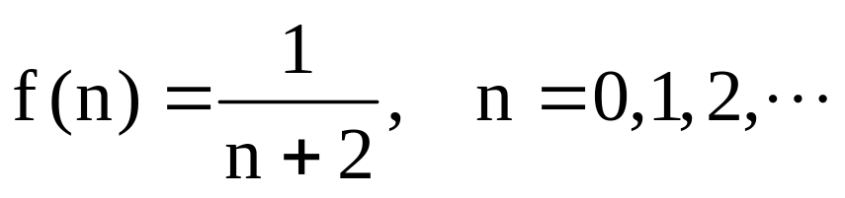
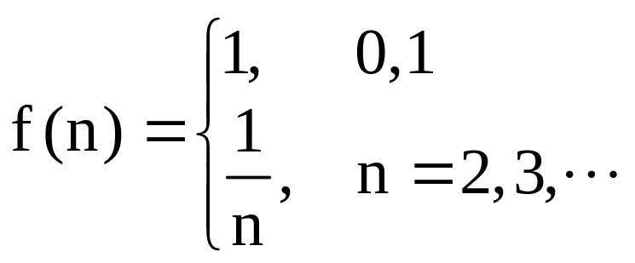
例4.2.2 解
（1）由已知得，
根据函数f₁(n)的表达式和单射函数的定义知，f₁是单射函数；但是，Y中元素1没有原象，所以f₁不是满射函数；
（2）由已知得，
显然f₂是满射函数。但是，X中元素0和1有相同的象1，所以f₂不是单射函数；

Slide 24
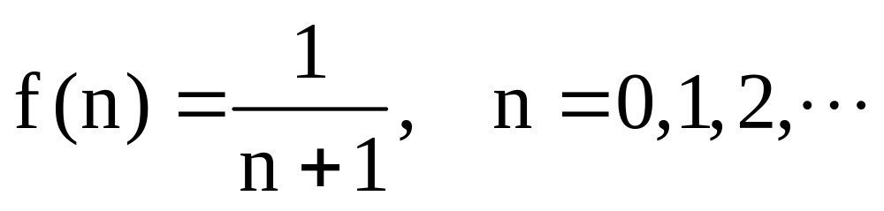
例4.2.2 解
（3）由已知得，
显然，f是双射函数。

Slide 25
例4.2.3
设A=B=R(实数集)。试判断下列函数的类型。
（1）f₁={<x,x²>|x∈R}；
（2）f₂={<x,x+1>|x∈R}；
（3）f₃={<x,e^{x}>|x∈R}；
解（1）f₁仅是一般函数；
（2）f₂是双射函数；
（3）f₃是单射函数。

Slide 26
例4.2.4
典型(自然)映射。设R是集合A上的一个等价关系，g：A→A/R称为A对商集A/R的典型(自然)映射，其定义为g(a)＝[a]_{R}，a∈A.
证明：典型映射是一个满射。
分析：由等价类的定义，对任意[a]_{R}∈A/R,a∈[a]_{R}，即任意A/R中的元素都有原象，所以典型映射是满射。
证明过程留给读者。

Slide 27
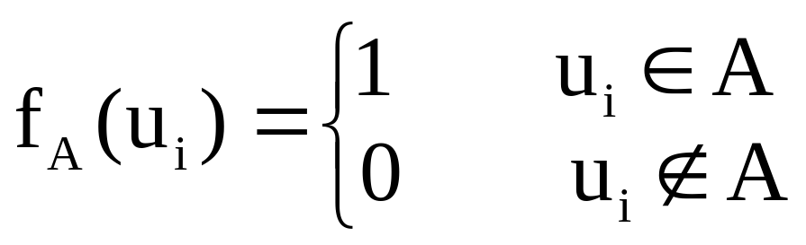
常用函数
（1）如果A=B，且对∀x∈A，都有f(x)=x，
则称f为A上的恒等函数, 记为I_{A}。
（2）如果∃b∈B，且对∀x∈A，都有f(x)=b，
则称f为常值函数。
（3）设A是全集U={u₁,u₂,…,u_{n}}的一个子集，则子集
A的特征函数定义为从U到{0,1}的一个函数，
且

Slide 28
常用函数(续)
（4）如果f(x)是集合A到集合B={0,1}上的函数，则称f(x)为布尔函数。

Slide 29
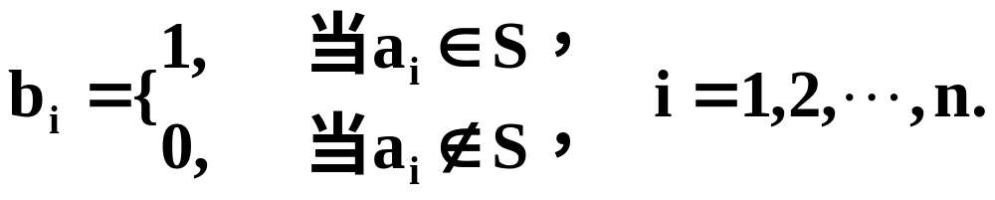
函数的应用实例
例4.2.5 设A_{n}＝{a₁,a₂,a₃,…,a_{n}}是n个元素的有限集，B_{n}＝{b₁ b₂b₃…b_{n}|b_{i}∈{0,1}}，试建立P(A_{n})到B_{n}的一个双射。
解 P(A_{n})到B_{n}可以按照如下的方式建立关系：
对任意S∈P(An)，令
f(S)＝b₁b₂b₃…b_{n}，
其中：

Slide 30
例4.2.5(续)
（2）证明f是双射。
1)证f是映射。显然，f是P(A_{n})到B_{n}的映射。
2)证f是单射。任取S₁,S₂∈P(A_{n})，S₁≠S₂，
则存在元素a_{j}(1≤j≤n),使得
a_{j}∈S₁,a_{j}∉S₂ 或 a_{j}∈S₂,a_{j}∉S₁。
从而f(S₁)＝b₁b₂b₃…b_{n}中必有b_{j}＝1，且
f(S₂)＝c₁c₂c₃…c_{n} 必有c_{j}＝0；
或者f(S₁)＝b₁b₂b₃…b_{n}中必有b_{j}＝0，且
f(S₂)＝c₁c₂c₃…c_{n}必有c_{j}＝1。所以f(S₁)≠f(S₂)，即f是单射。

Slide 31
例4.2.5(续)
3) 证f是满射。任取二进制数b₁b₂b₃…b_{n}∈B_{n}，
对每一个二进制数b₁b₂b₃…b_{n}，建立对应的集合S⊆A_{n}，S＝{a_{i}|若b_{i}＝1}(即若b_{i}＝1,令a_{i}∈S，否则a_{i}∉S)，则S∈P(A_{n})，从而f(S)＝b₁b₂b₃…b_{n}，
故f是满射。
由1)、2)和3)知，f是双射。
例如A₃={a₁,a₂,a₃}，则有：
Ф├ →000, {a₁}├ →110, {a₂}├ →010,
{a₃}├→001, {a₁,a₂}├ →110, {a₁,a₃}├→101,
{a₂,a₃}├→011, {a₁,a₂,a₃}├ →111。

Slide 32
例4.2.6 Hash函数
假设在计算机内存中有编号从0到10的存储单元，见图4.2.2。图4.2.2表示了在初始时刻全为空的单元中，按次序15、558、32、132、102和5存入后的情形。现希望能在这些存储单元中存储任意的非负整数并能进行检索，试用Hash函数方法完成257的存储和558的检索。
132
102
15
5
259
558
32
0 1 2 3 4 5 6 7 8 9 10 0
图4.2.2

Slide 33
解
因为h(259)=259 mod11=6，所以257应该存放在位置6；
又因为h(558)=8，所以检查位置8，558恰好在位置8。
对于一个Hash函数H，如果H(x)=H(y)，但x≠y，便称冲突发生了。
为了解决冲突，需要冲突消解策略。

Slide 34
4.3函数的运算
4.3.1函数的复合运算
定义4.3.1 考虑f：A→B，g：B→C是两个函数，则f与g的复合运算
fοg＝{<x,z>|x∈A∧z∈C∧
(∃y)(y∈B∧xfy∧ygz)}
是从A到C的函数，记为fοg：A→C ，称为函数f与g的复合函数。

Slide 35
注意
（1）函数f和g可以复合⇔ranf=domg；
（2）dom(fog)=domf,ran(fog)=rang；
（3）对任意x∈A，有fog(x)=g(f(x))。
特别提醒：
教材上P94页定义4.3.1中采用左边可复合，其目的是为了和数学中的复合函数的操作相一致，但与第3章关系的复合又不一致了。

Slide 36
例4.3.1
设A={1,2,3,4,5},B={a,b,c,d},C={1,2,3,4,5},
函数f:A→B，g:B→C定义如下：
f={<1,a>,<2,a>,<3,d>,<4,c>,<5,b>}；
g={<a,1>,<b,3>,<c,5>,<d,2>}。
求fog。
解 fog={<1,1>,<2,1>,<3,2>,<4,5>,<5,3>}

Slide 37
例4.3.2
设f:R→R,g:R→R,h:R→R，满足
f(x)=2x, g(x)＝(x+1)²,h(x)＝x/2。计算：
（1）fοg，gοf；
（2）(fοg)οh，fο(gοh)；
（3）fοh，hοf。
解（1）fοg(x)＝g(f(x))＝g(2x)＝(2x+1)²；
gοf(x)＝f(g(x))＝f((x+1)²)＝2(x+1)²；

Slide 38
例4.3.2 （续）
（2）((fοg)οh)(x)＝h((fοg)(x))＝h(g(f(x)))
＝h(g(2x))＝h((2x+1)²)＝(2x+1)²/2；
(fο(gοh))(x)=(gοh)(f(x))＝h(g(f(x)))
＝h(g(2x))＝h((2x+1)²)＝(2x+1)²/2 ；
（3）fοh(x)＝h(f(x))＝h(2x)＝x；
hοf(x)＝f(h(x))＝f(x/2)＝x；
函数的复合不满足交换律，但满足结合律。

Slide 39
定理4.3.1
设f和g分别是A到B和从B到C的函数，则：
1）如f,g是满射，则fοg也是从A到C满射；
2）如f,g是单射，则fοg也是从A到C单射；
3）如f,g是双射，则fοg也是从A到C双射。
证明：1) 对∀c∈C，由于g是满射，所以存在b∈B，使得g(b)＝c。对于b∈B，又因f是满射，所以存在a∈A，使得f(a)＝b。
从而有 fοg(a)＝g(f(a))＝g(b)＝c。
即存在a∈A，使得：fοg(a)＝c，所以fοg是满射。

Slide 40
定理4.3.1(续)
2) 对任意a₁,a₂∈A，a₁≠a₂，由于f是单射，
所以f(a₁)≠f(a₂)。
令b₁＝f(a₁)，b₂＝f(a₂)，由于g是单射,
所以g(b₁)≠g(b₂)，即g(f(a₁))≠g(f(a₂))。
从而有fοg(a₁)≠fοg(a₂)，
所以fοg是单射。
3)是1)、2)的直接结果。

Slide 41
定理4.3.2
设f 和 g 分别是从A到B和从B到C的函数，则
（1）如fog是从A到C的满射，则g是从B到C的满射；
（2）如fog是从A到C的单射，则f是从A到B的单射；
（3）如fog是从A到C的双射，则g是从B到C的满射，
f是从A到B的单射。

Slide 42
4.3.2函数的逆运算
定义4.3.2设f:A→B的函数。如果
f⁻¹＝{ <y,x>|x∈A∧y∈B∧<x,y>∈f }
是从B到A的函数，则称f⁻¹：B→A的逆函数。
由定义4.3.2可以看出，一个函数的逆运算也是函数。即逆函数f⁻¹存在当且仅当f是双射。

Slide 43
例4.3.3
试求出下列函数的逆函数。
（1）设A={1,2,3},B={1,2,3}。f₁:A→B定义为
f₁={<1,2>,<2,3>,<3,1>}；
（2）f₂={<0,1>,<1,1/2>,…,<n,1/(n+1)>,…}
（3）f₃={<x,x+1>|x∈R}。

Slide 44
解
(1)因f₁={<1,2>,<2,3>,<3,1>}，所以
f₁⁻¹={<2,1>,<3,2>,<1,3>}；
(2)因f₂={<0,1>,<1,1/2>,…,<n,1/(n+1)>,…},
所以 f₂⁻¹={<1,0>,<1/2,1>,…,<n,1/(n+1)>,…}；
(3)因为f₃={<x,x+1>|x∈R}，
所以f₃⁻¹={<x+1,x>|x∈R}。

Slide 45
定理4.3.3
设f是A到B的双射函数，则：
f⁻¹οf＝I_{B}＝{<b,b>|b∈B}；
fοf⁻¹＝I_{A}＝{<a,a>|a∈A}；
I_{A}οf＝fοI_{B}＝f。

Slide 46
定理4.3.4
若f是A到B的双射，则f的逆函数f⁻¹也是B到A的双射。
证明（1）证明f是满射。
因为ranf⁻¹=domf=A，所以f⁻¹是B到A的满射。
（2）说明f是单射。
对任意b₁,b₂∈B，b₁≠b₂，假设f⁻¹(b₁)= f⁻¹(b₂)，
即存在a∈A，使得<b₁,a>∈f-1,<b₂,a>∈ f⁻¹ ，
即<a,b₁>∈f,<a,b₂>∈f，这与f是函数矛盾，
因此f⁻¹(b₁)≠ f⁻¹(b₂)，故f⁻¹是B到A的单射。
综上，f⁻¹是B到A的双射。

Slide 47
4.3.3 函数运算的应用
例4.3.4 假设f的定义如下表。
即f(A)=D,f(B)=E,f(C)=S,…等等。
试找出给定密文“QAIQORSFDOOBUIPQKJBYAQ”对应的明文。
A | B | C | D | E | F | G | H | I | J | K | L | M
D | E | S | T | I | N | Y | A | B | C | F | G | H
N | O | P | Q | R | S | T | U | V | W | X | Y | Z
J | K | L | M | O | P | Q | R | U | V | W | X | Z

Slide 48
4.3.3 函数运算的应用
解 由表知，f⁻¹如如下表所示。
将密文“QAIQORSFDOOBUIPQKJBYAQ”中的每一个字母在f⁻¹中找出其对应的象就可得出对应的明文：“THETRUCKARRIVESGONIGHT”。
A | B | C | D | E | F | G | H | I | J | K | L | M
H | I | J | A | B | K | L | M | E | N | O | P | Q
N | O | P | Q | R | S | T | U | V | W | X | Y | Z
F | R | S | T | U | C | D | V | W | X | Y | G | Z

Slide 49
例4.3.5
设按顺序排列的13张红心纸牌，
A2345678910JQK
经过1次洗牌后牌的顺序变为
38KA410QJ57629
再经两次同样方式的洗牌后牌的顺序是怎样的？

Slide 50
例4.3.5 解
对应结果见下表。
 | A | 2 | 3 | 4 | 5 | 6 | 7 | 8 | 9 | 10 | J | Q | K
f | 3 | 8 | K | A | 4 | 10 | Q | J | 5 | 7 | 6 | 2 | 9
fof | K | J | 9 | 3 | A | 7 | 2 | 6 | 4 | Q | 10 | 8 | 5
fofof | 9 | 6 | 5 | K | 3 | Q | 8 | 10 | A | 2 | 7 | J | 4

Slide 51
4.4 置换函数
当A是有限集合时，这种情况具有特殊重要性。
有限集合上的双射函数在数学、计算机科学和物理学中有着非常广泛的应用。
4.4.1基本概念
定义4.4.1 设A={a₁,a₂,…,a_{n}}是有限集合。从A到A的双射函数称为A上的置换或排列(Permutation)，
记为P:A→A，n称为置换的阶(Order)。

Slide 52
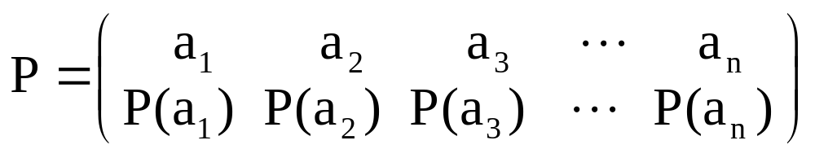
n阶置换P:A→A常表示为：
第一行是集合A的元素按顺序列出，
第二行是A中元素对应的函数值。
显然序列P(a₁),P(a₂),…,P(a_{n})恰好是A中元素的重排，它恰好对应N的一个排列。

Slide 53
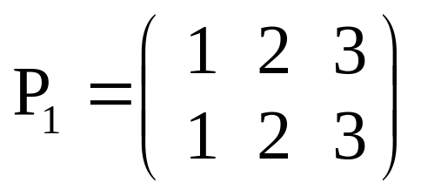
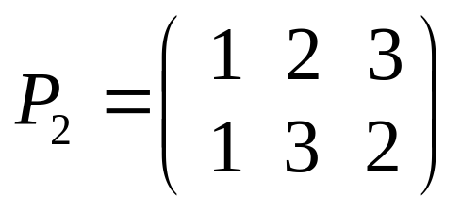
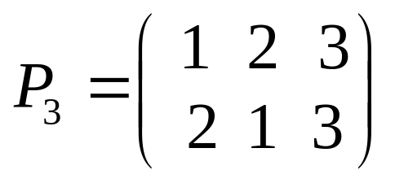
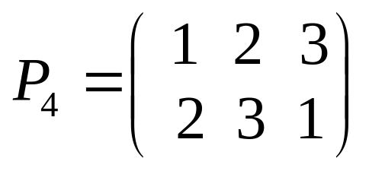
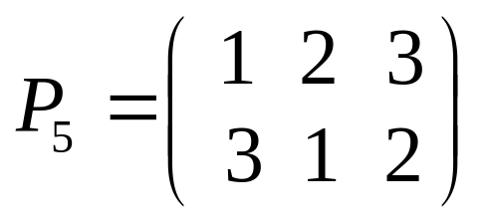
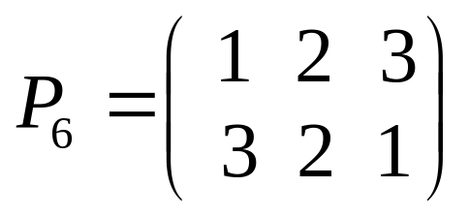
例4.4.1
解 A={1,2,3}上的所有置换P如下：

Slide 54
例4.4.2
试求出例4.4.1中的置换P₂, P₄的逆置换，并
计算P₂, P₄的复合运算以及它们的逆的复合运算。
解 根据已知有P₂={<1,1>,<2,3>,<3,2>},
P₄={<1,2>,<2,3>,<3,1>}。
（1）P₂⁻¹ = {<1,1>,<2,3>,<3,2>}，
P₄⁻¹ = {<1,3>,<2,1>,<3,2>}；
（2）P₂oP₄ ={<1,2>,<2,1>,<3,3>}，
P₂⁻¹oP₄⁻¹ ={<1,3>,<2,2>,<3,1>}。

Slide 55
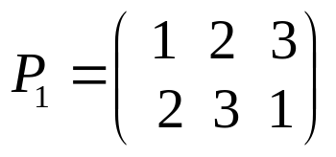
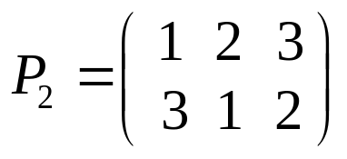
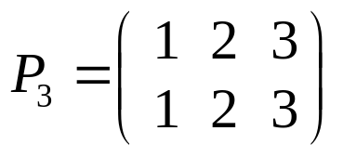
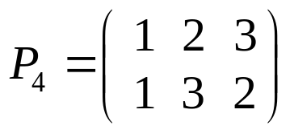
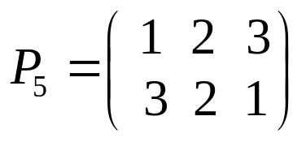
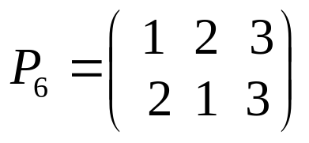
4.4.3置换函数的应用
例4.4.3 等边三角形如图4.4.1所示。求经过旋转和翻转能使之重合的所有置换函数。
解 能使三角形重合的置换有6个：
（1）三角形绕中心A反时针旋转120°、240°和
360°对应的置换分别为:
1
A
2
3
（2）绕中线1A,2A,3A翻转对应的置换分别为：
图4.4.1

Slide 56
4.5 基数和无限集合
有限集
无限集
量 变
质 变
无限集合无法用确切的个数来描述，因此，无限集合有许多有限集合所没有的一些特征，而有限集合的一些特征也不能任意推广到无限集合中去，即使有的能推广，也要做某些意义上的修改。

Slide 57
几个问题
问题1 设集合X={1,2,3,4，。。。}和集合Y={1,4,9,16，。。。}，是否可以确定集合X和集合Y间元素的多寡呢？
问题2 全体有理数与自然数一样多吗？
问题3 区间（0,1）中的实数与全体实数R哪个集合元素更多？

Slide 58
典故：有趣的希尔伯特旅馆
(1)假设一家旅馆有无穷多个房间，房间号为1、2、3、4、...，所有房间都住了客人。这时来了100位新客，想住这里，店主说“没有问题”。接着他安排...？ 这样，100个房间就腾出来了。
(2)假如来了与正奇数一样多的无穷位新客，每人想订一个房间，店主人可以这样安排，让1号房的客人移到2号房，让2号房的客人移到4号房，让3号房的客人移到6号房，如此下去，单号房间被腾出来了，每位新客人可以安排一个房间了。
这个拥有无穷个房间的旅馆变成了“魔鬼店”，永远住不满。

Slide 59
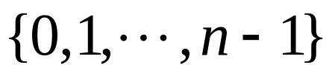
4.5.1 有限集和无限集
定义4.5.1 如果存在一个从集合
到 A 集合的双射函数，那么称集合A是有限集，
并称 n 为集合 A 的基数（即|A|= n，A 中元素
的个数），规定空集的基数为 0；如果集合不是
有限集，则称它是无限集。
例 求下列集合的基数。
（1）A =Φ ； （2）B = {Φ}；
（3）C = {a, b, c}；（4）D = {a, {b, c}}。
解 |A| = 0，|B| = 1，|C| = 3，|D| = 2。

Slide 60
有限集的相关结论
(1) A＝{a₀，a₁，a₂，…，a_{n-1}}为一有限集。
(2) 有限集的任何子集均为有限集。
自然数集N，有理数集Q，区间[0,1], (0,1)
实数集R均为无限集。 为什么？

Slide 61
无限集的相关结论
(1) 任何含有无限子集的集合必定是无限集。
(2) 集合是无限集，当且仅当存在到自身的单射 f，
使得 f(A)真包含在A中。
(3)设是任意两个集合A, B且 A是无限集，则：
1) 若从A到 B 存在单射 f，则B 也是无限集；
2) A 的幂集是无限集；
3) A∪B 是无限集；
4) 若B≠Φ，则A×B 是无限集。

Slide 62
4.5.2 基数
定义4.5.2 对于集合A 与 B，如果存在从A 到 B的双射，则称集合A与集合B为等势的，或称A与B是对等，记作A~B。
（1）自然数集合 N 与非负偶数集合是等势的；
（2）实数集合R与开区间（0,1）是等势的；
（3）开区间（a,b）与（0,1）是等势的；
（4）实数集合R与任何开区间是等势的。
为什么？
集合簇上的等势关系是一个等价关系。

Slide 63
基数的定义
定义4.5.3 我们将相互等势的集合归为同一类，对每类集合赋予一个记号，这个记号就代表这一类集合中每个集合的基数（势，浓度）。
集合A的基数仍记为|A|或Card（A），
有限集合的基数就用该集合所含的元素个数来表示，这样与定义4.5.1的约定是一致的。

Slide 64
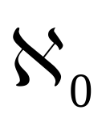
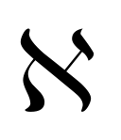
基数的定义（续）
定义4.5.4 设A、B是两个集合。
(1) 如果A~B ，则A 与B 的基数相同，即|A|=|B|；
(2) 如果存在从A 到B 的单射，就称A的基数小于
等于B的基数，记作|A|≤|B|；
(3) 如果|A|≤|B|且|A|≠|B|，就称A的基数小于B的基
数，记作|A|<|B| 。
(4) 自然数集合N的基数记为 （阿列夫零）。
(5) 实数集合R的基数记为 （阿列夫）

Slide 65
4.5.3 无限可数集和不可数集合
定义4.5.5 对于集合A，如果集合A与自然数集N={0,1,2,4，...}之间存在双射，则称Ａ集合为无限可数集（Cantor称为可列集）。
集合A是无限可数集当且仅当A 与自然数集N等势。
定义4.5.6 如果集合是有限的或无限可数的，则统称为可数集。如果集合是无限的且是不可数的，则称是不可数的。

Slide 66
4.5.3 无限可数集和不可数集合（续）
定理4.5.1 集合A为无限可数集的充分必要条件是A可以排列成如下形式：
A={a₁,a₂,a₃,...,a_{n},...}
这个结果让无限可数集的判断变得直观了。

Slide 67
可数集的结论
关于可数集有很多性质，我们将它们罗列在下面定理4.5.2 中。
定理4.5.2
（1）有限集和无限可数集的并集是无限可数集；
（2）两个无限可数集的并是无限可数集；
（3）有限个无限可数集的并是无限可数集；
（4）可数个无限可数集的并是无限可数集；
（5）有限个可数集的笛卡尔积是可数集。

Slide 68
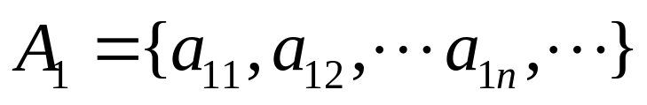
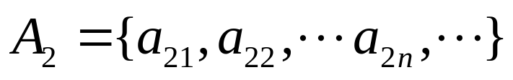
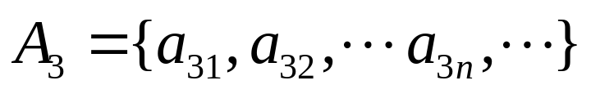

（4）的证明
可数个无限可数集的并要分两种情形：
一是有限个无限可数集的并，
一是无限可数个无限可数集的并。
我们对后一种情况证明。设无限可数个无限可数集分别为：

Slide 69
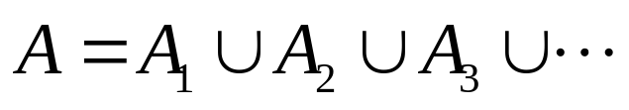
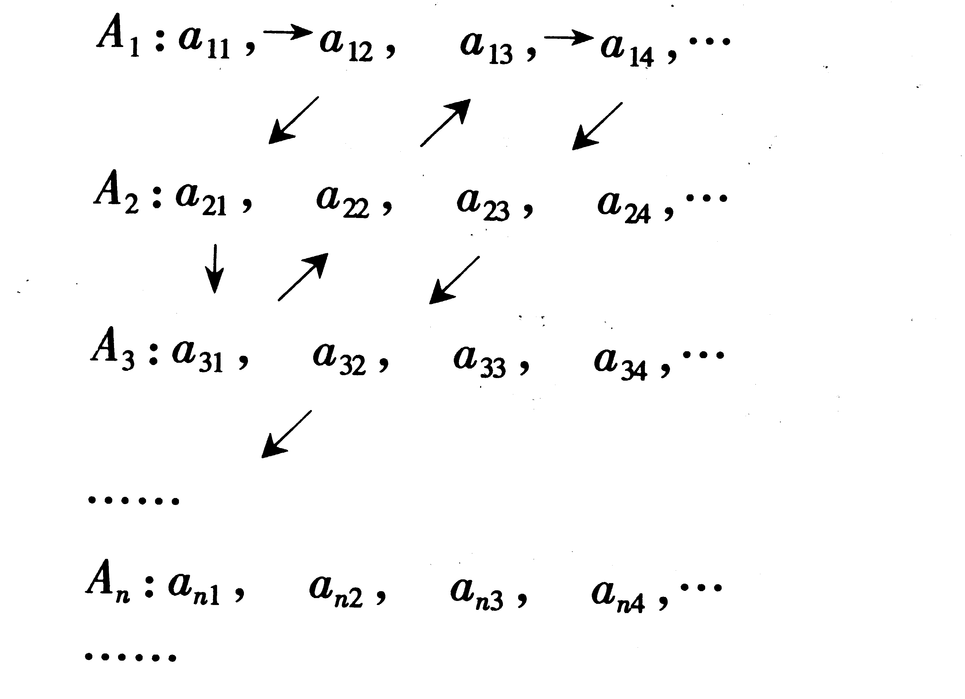
（4）的证明（续）
令 ，对 A 的元素按下面
箭头指向的
顺序排列

Slide 70
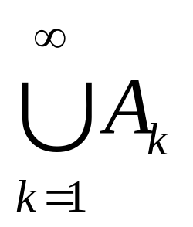
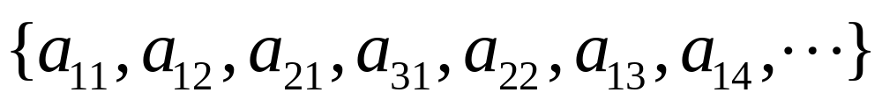
（4）的证明（续）
则
==
从中删去重复的元素，那么
中的元素可排成一个无穷可数序列，所以是无限可数集。
注：定理4.5.2中的（1）和（2）可以说明
希尔伯特旅馆的现象。

Slide 71
定理4.5.3 任一无限集，必含有无限可数子集
定理4.5.4 集合是无限集，当且仅当与的一个真子集等势。
例4.5.1 下列集合都是无限可数集合：
1) O⁺＝{x|x∈N，x是奇数};
2) 有理数集合Q.

Slide 72
解：（1）
在O⁺与N之间建立1-1对应的关系 f：N→O⁺ 如下：
N ０ １ ２ ３ ４ ... ｎ ...
ｆ ↓ ↓ ↓ ↓ ↓ ... ↓ ...
O⁺ １ ３ ５ ７ ９ ... 2n+1 ...
所以，O⁺是无限可数集合。

Slide 73
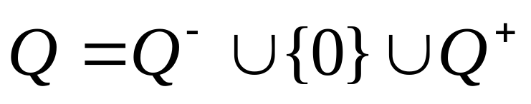
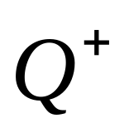
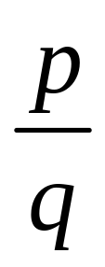
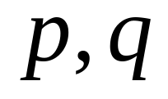
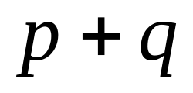
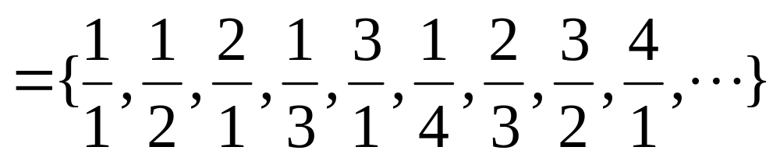
（2）
表示全体正的有理数组成的集合，下面证明它是无限可数集。因为每一个正有理数都可以表示为既约分数 的形式，其中 都是正整数，
我们按照 从小到大来对有理数排序，和相同时分子小的排在前。那么 中元素可以排列如下：
根据定理4.5.2中的(1)和(2）知，是无限可数集合。

Slide 74
（2)直接排序的方法
←
←
→
→
…-3/1^{[18]} -2/1^{[5]} -1/1^{[4]} 0/1^{[0]} 1/1^{[1]} 2/1^{[10]} -3/1^{[11]}…
…-3/2^{[17]} -2/2 -1/2^{[3]} 0/2 1/2^{[2]} 2/2 3/2^{[12]}…
… -3/3 -2/3^{[6]} -1/3^{[7]} 0/3 1/3^{[8]} 2/3^{[9]} 3/3…
-3/4^{[16]} -2/4 -1/4^{[15]} 0/4 1/4^{[14]} 2/4 3/4^{[13]}…
所以，有理数集合必是无限可数集合。
↑
↓
↑
↓
↑
↓
←
←
↑
↓
↑
↓
→
→
→
→
↑
↓
←
←
←
←
←
←

Slide 75
不可数集合
例4.5.2 开区间（0,1）中全体实数的集合是不可数集。（省略证明）
注：基数设为א(读作阿列夫)；
凡是与开区间(0,1)等势的集合都是不可数集合。
例4.5.3 (1)闭区间[0,1]与（0,1）是等势的。
(2)实数集合R上的任何区间都是等势的。
所以它们的基数都是阿列夫

Slide 76
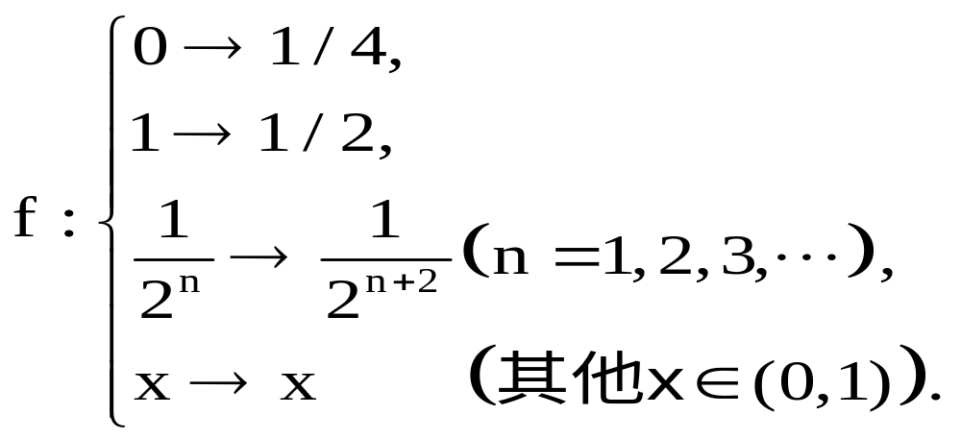
例4.5.1 解 (类似可证(0,1)与[0,1）,(0,1]等势)
（1）在闭区间[0, 1]和开区间(0, 1)之间建立如下对应关系f：
则上述对应是一一对应的。 所以[0，1]与（0，1）一定是等势的，即[0，1]也是不可数集合。

Slide 77
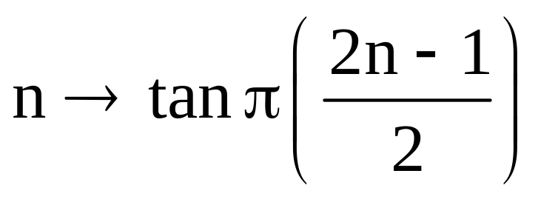
例4.5.3 解（续）(从而可得R与其任何区间等势)
（2）在实数集Ｒ和开区间(0,1)之间建立如下对应关系：
显然此对应关系是一一对应，即（0，1）与R之间是等势的，所以R是一个不可数集合。

Slide 78
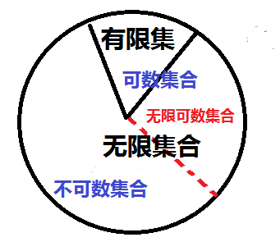
集合的分类图如下：

Slide 79
基数比较
两个超限基数 < 是最基本的基数。
人们自然想到这样的问题：
（1）有没有更高层次的无限集合，其基数大于 ？（2）在这两个基数之间是否存在另一个超限基数？
第一问题我们在下面定理4.5.5中给出回答。
第二个问题就是赫赫有名的“连续统假设”，提出一百多年以来，数学家们做出了艰苦的努力，虽没有解决，却为数学的发展做出了不可磨灭的巨大贡献。。

Slide 80
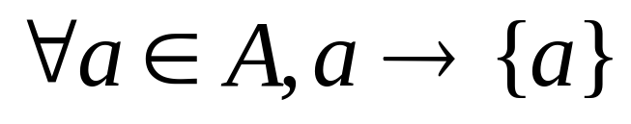

第一个问题的答案
定理4.5.5 设A 是任意非空集合，它的幂集（所有子集构成的集合）为P(A)，则有|A|<|P(A)|。
该定理的证明出人意料地简短又巧妙。
一方面集合A 到P(A)存在单射，即
下面说明A 到P(A)的单射都不可能是满射，即对A到P(A)的任意一个单射 ，在P(A)中都存在没有逆象的元。

Slide 81
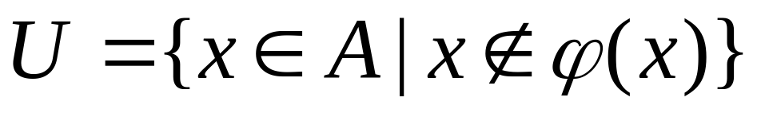
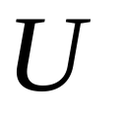
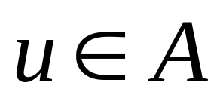
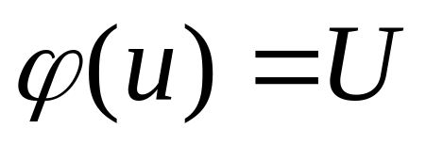
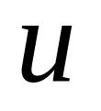
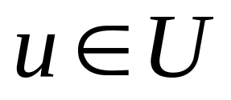
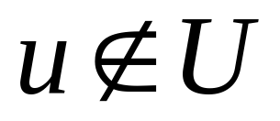
定理4.5.5 证明（续）
构造集合 ，
那么 对于 没有原象。
否则，若存在 ，满足 。
对元素 而言或者 ，或者 ，但是无论哪种情况都与集合 的定义方式矛盾。所以原来假设不成立。

Slide 82
离散数学
本节内容到此结束
谢谢大家
课程介绍

